Slide 1
A, AN, SOME, ANY
ingilizce dersi yunus emin sunar

Slide 2

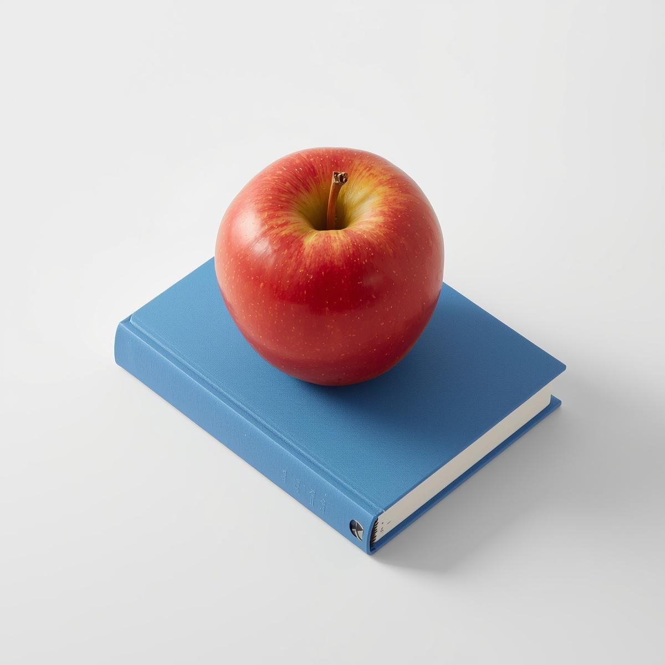
A VS AN : NEREDE KULLANILIR?
Use "a" before consonant sounds (a book, a cat)
Use "an" before vowel sounds (an apple, an umbrella)
Both are used with singular countable nouns

Slide 3
AZ ÖNCE HİÇ BİR ŞEY ANLAMADINIZ DEĞİL Mİ?
TAMAM, BASİT BİR DİLLE ANLATAYIM:

Slide 4
TÜRKÇEDE SESLİ HARFLER VAR YA 8 TANE:
A, E, I, İ, O, Ö, U, Ü.
(tabi ingilizcede İ yok ı yok Öö yok Üü yok)
HAH SESLİ HARF İLE BAŞLAYANLAR AN SESSİZDE A OLUYOR.
YANİ KEDİYİ BİLİYOSUNUZ DİMİ CAT
İŞTE C SESSİZ OLDUĞU İÇİN A CAT DİYOZ
ELMAYIDA BİLİYONUZ ŞU STEVE JOBSUN KURDUĞU ŞİRKETTEN HEH O APPLEYEDE AN APPLE DENİLİYOR
ANLAMADIYSANIZ LAHMACUN OLAYIM.

Slide 5
ne? any ve some ı da mı anlatmamı istiyorsunuz? Adamım beni çok yoruyorsunuz ama kıyağım olsun hadi.

Slide 6
WHEN USE "SOME"
Positive Sentences
Requests
Plural Countables
I have some books on my desk.
Can I have some water, please?
She bought some apples.
Offers
Uncountable Nouns
Unspecified Quantity
Would you like some tea?
There is some milk in the fridge.
I need some help with this.

Slide 7
WHEN TO USE "ANY"
Negative Sentences
Questions
Uncountable Nouns
I don't have any money. There isn't any milk left.
Do you have any questions? Is there any coffee?
I don't need any help. Do you want any water?
Plural Countables
"It Doesn't Matter"
Conditional Sentences
Are there any books? I don't see any students.
Any color is fine. Take any seat you like.
If you have any problems, call me.

Slide 8
SİZ
ANLAT!
NE? YİNE Mİ? DOSTUM AÇIM TAMAM MI BUNLARI SİZE ANLATA-

Slide 9
KESİNLİKLE HİÇ BİR BASKI ALTINDA KALMADAN ANLATIYORUM:
any hiç demek. some da biraz
az önceki sayfanın basit hali:
ve az önceki sayfa:

Slide 10
NE ZAMAN "ANY" I KULLANIRIZ?
Negative Sentences
Questions
Uncountable Nouns
Olumsuz cümleler
Sorular
Sayılamayan isimler
Do you have any questions? Is there any coffee?
I don't have any money. There isn't any milk left.
I don't need any help. Do you want any water?
hiç param yok. hiç sütüm kalmamış. (bende üzüldüm)
Sorunuz var mı? Kahve var mı?
Yardıma ihtiyacım yok. Su ister misin?
Plural Countables
Çoğul Sayılabilirler
"It Doesn't Matter"
Conditional Sentences
Önemli değil
Şartlı Cümleler
Are there any books? I don't see any students.
Any color is fine. Take any seat you like.
If you have any problems, call me.
burada hiç kitap var mı? hiç öğrenci görmedim.
Herhangi bir renk olur farketmez. istediğin yere oturabilirsin.
Bir problem olursa beni ara.

Slide 11
NE ZAMAN "SOME"I KULLANIRIZ?
Requests
Positive Sentences
Plural Countables
Çoğul Sayılabilirler
İstekler
olumlu cümleler
I have some books on my desk.
Can I have some water, please?
She bought some apples.
lütfen biraz su alabilir miyim?
O biraz elma satın aldı.
masamın üstünde biraz kitap var.
Uncountable Nouns
Offers
Sayılamayan isimler
Unspecified Quantity
teklifler
Belirtilmemiş Miktar
There is some milk in the fridge.
Would you like some tea?
I need some help with this.
Biraz çay ister misin?
dolapta biraz süt var
bu konuda yardıma ihtiyacım var.

Slide 12
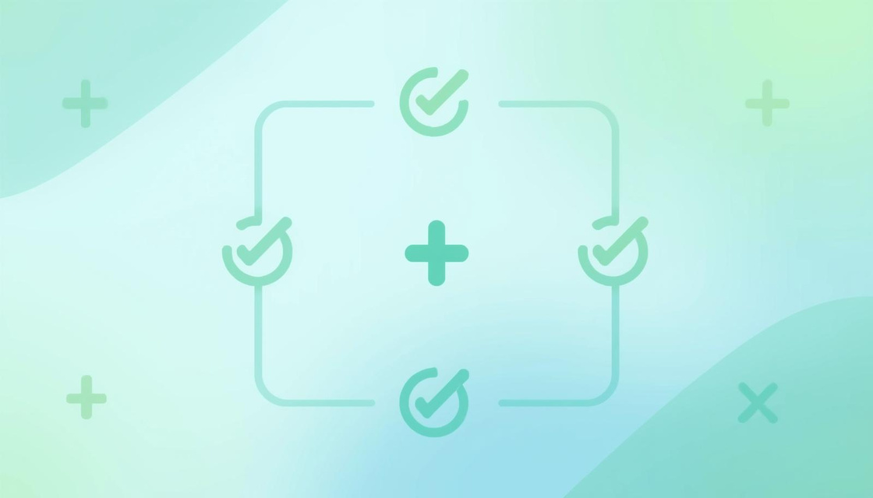
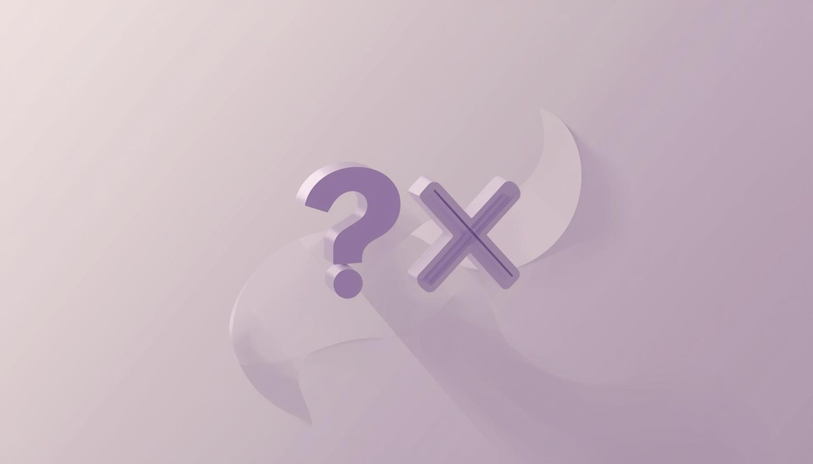
SOME
Olumlu cümlelerde ve tekliflerde kullanılır
ANY
Sorularda ve olumsuz cümlelerde kullanılır

Slide 13

ÖRNEK CÜMLELER
I have some books. (Bazı kitaplarım var.)
I don't have any books. (Hiç kitabım yok.)
Do you have any questions? (Hiç sorunuz var mı?)

Slide 14





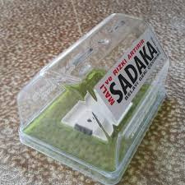

THANK YOU FOR LISTEN ME!
şu sunumda hiç sütü ve parası olmayan adam için:

